Slide 1

LA SALUD EN BOLIVIA realidad económica y social de bolivia

Slide 2


1.-INTRODUCCIÓN
  ¿QUÉ ES LA SALUD?
La salud se define como un estado de equilibrio y bienestar de carácter físico, mental
  CLASIFICACION DE LA SALUD
-SALUD FÍSICA
ESTILO DE VIDA
BIOLOGIA HUMANA
MEDIO AMBIENTE
-SALUD MENTAL
-SALUD SOCIAL

Slide 3
CLASIFICACION POR ESPECIALIDADES
Según el ministerio de salud en bolivia
(pediatría, geriatría)
(neumología, cirugía vascular)
(oftalmología, otorrinolaringología)
(radiología, microbiología)
(farmacología, cirugía, ortopedia y traumatología, rehabilitación, hidrología)
(infectología, alergología, psiquiatría)
(medicina del trabajo, medicina del deporte, medicina legal, medicina preventiva)

Slide 4
TIPOS DE MEDICINA
Medicina Del Trabajo
Medicina Del Deporte
Medicina Legal
Medicina Preventiva
Medicina Tradicional E Interculturalidad

Slide 5
2.- DIAGNOSTICO DEL SECTOR
Los recursos que asigna el sector salud es del 4% del presupuesto dela gestión publica
La inversión publica es de 42.387millones de bolivianos y el monto que destinan al sector salud es de 1.824.2 millones de bolivianos
El 2008 la inversión era de 3.07% y fue subiendo paulatinamente hasta 5.74% afines del 2014 que incluye gastos en salud y educación de gobernaciones y municipios.

Slide 6
NIVELES DE ATENCION
Niveles de atención
Primer nivel | Esta conformado por la medicina tradicional ,brigada móvil de salud ,puesto de salud ,centro de salud, policlínicas y poli consultorios.
Segundo nivel | Comprende la internación hospitalaria en las especialidades básicas de medicina interna, cirugía, pediatría, gineco-obstetricia, anestesiología, con servicios complementarios de diagnóstico y tratamiento; su unidad operativa son los hospitales.
Tercer nivel | Esta constituido por la atención ambulatoria de especialidad, los servicios complementarios de diagnóstico y tratamiento de alta tecnología y complejidad, sus unidades operativas son los hospitales generales.

Slide 7
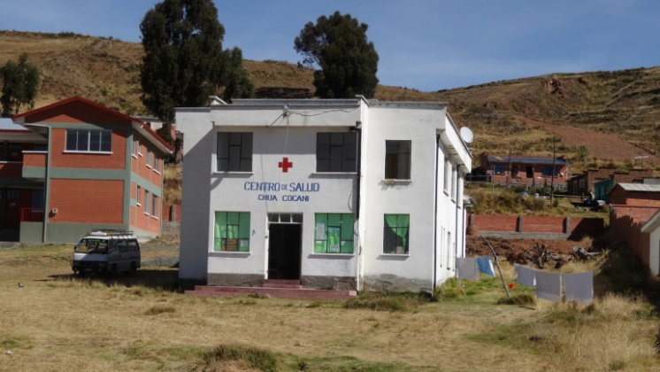

HOSPITALES EN BOLIVIA
CENTROS DE SALUD |  |  | TOTAL
PRIMER NIVEL | SEGUNDO NIVEL | TERCER NIVEL | 3900
3315 | 390 | 195

Slide 8

PROGRAMAS
Juana Azurduy
Programa multisectorial de desnutrición cero
Programa nacional de enfermedades no trasmisibles
Programa nacional de salud oral
Programa nacional de control de tuberculosis
Programa nacional de salud renal

Slide 9
PLANES ESTRATEGICOS
Plan nacional para mejorar la salud maternal
Plan nacional de salud sexual reproductiva
Plan nacional de la prevención del cuello uterino
Plan nacional de salud integral de la juventud nacional

Slide 10
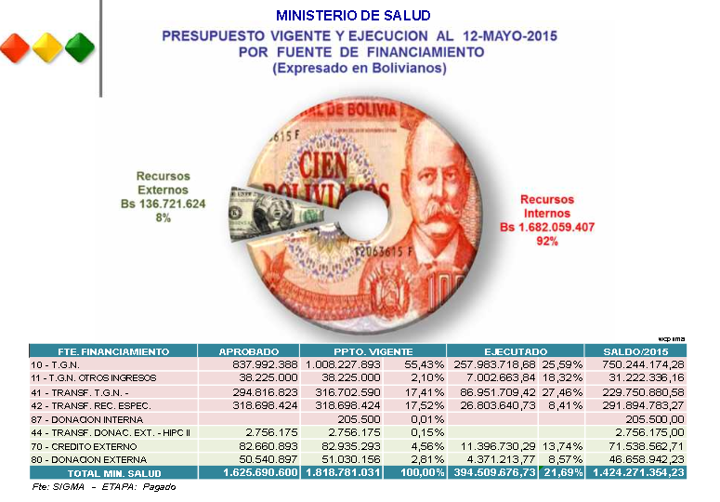

Slide 11
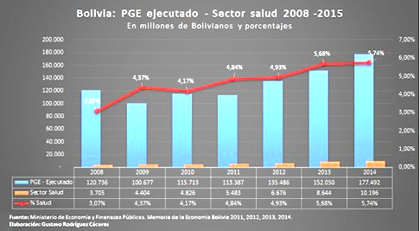
3.-EVALUACION Y ESTADO DEL SECTOR

Slide 12
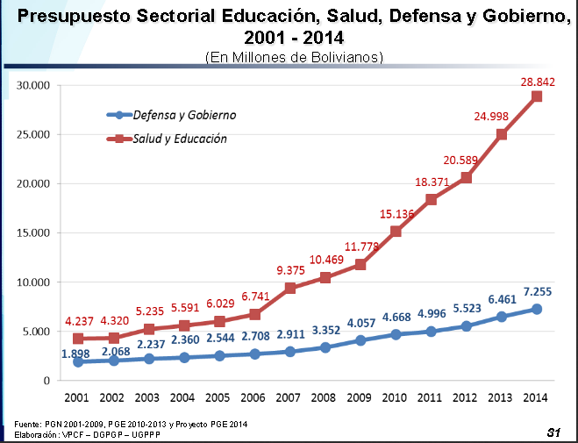

Slide 13
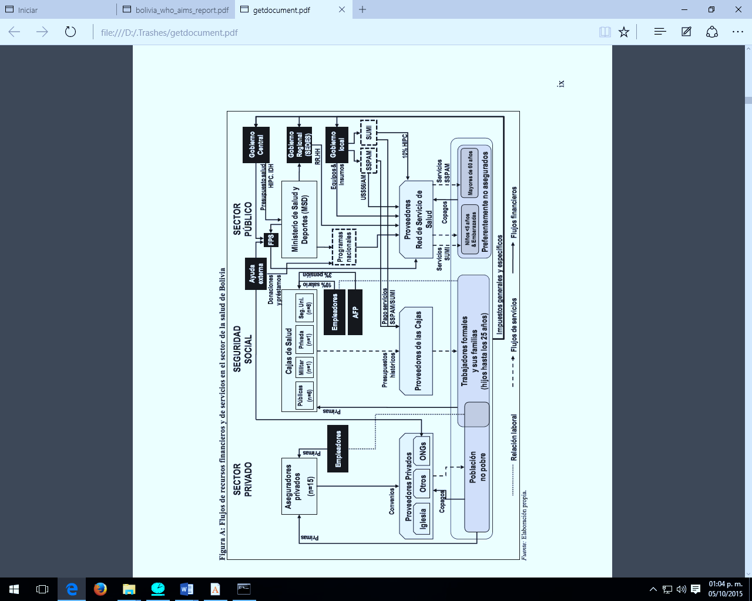
INVERSIONES EN SALUD

Slide 14
INDICADORES
BOLIVIA: INDICADORES DEMOGRÁFICOS, POR AÑO CALENDARIO, 2010 - 2015
INDICADORES | AÑO CALENDARIO
 | 2010 | 2011 | 2012 | 2013 | 2014 | 2015
Tasa Media Anual de Crecimiento (En porcentaje)
Exponencial | 1,93 | 1,88 | 1,85 | 1,81 | 1,76 | 1,72
Geométrico | 1,94 | 1,90 | 1,86 | 1,82 | 1,78 | 1,74
Tasa de Crecimiento Natural (Por mil) | 19,02 | 18,61 | 18,22 | 17,81 | 17,38 | 16,97
Tasa Bruta de Natalidad (Por mil) | 26,31 | 25,80 | 25,32 | 24,82 | 24,31 | 23,83
Tasa Bruta de Mortalidad (Por mil) | 7,29 | 7,19 | 7,10 | 7,01 | 6,93 | 6,86
Tasas de Reproducción (Por mujer)
Bruta | 1,61 | 1,57 | 1,53 | 1,49 | 1,45 | 1,42
Neta | 1,46 | 1,43 | 1,40 | 1,37 | 1,34 | 1,31
Tasa de Fecundidad
Global (Por mujer) | 3,29 | 3,21 | 3,13 | 3,05 | 2,98 | 2,91
General (Por mil mujeres) | 103,86 | 101,34 | 98,90 | 96,51 | 94,19 | 91,94
Edad Media de la Fecundidad (Años) | 28,45 | 28,40 | 28,36 | 28,32 | 28,28 | 28,24
Esperanza de vida al nacer
Hombres | 64,24 | 64,56 | 64,87 | 65,19 | 65,50 | 65,81
Mujeres | 68,54 | 68,87 | 69,21 | 69,53 | 69,86 | 70,19
Total | 66,34 | 66,66 | 66,99 | 67,31 | 67,63 | 67,95
Tasa de Mortalidad Infantil | 41,65 | 40,18 | 38,78 | 37,49 | 36,32 | 35,20
Fuente: INSTITUTO NACIONAL DE ESTADÍSTICA

Slide 15
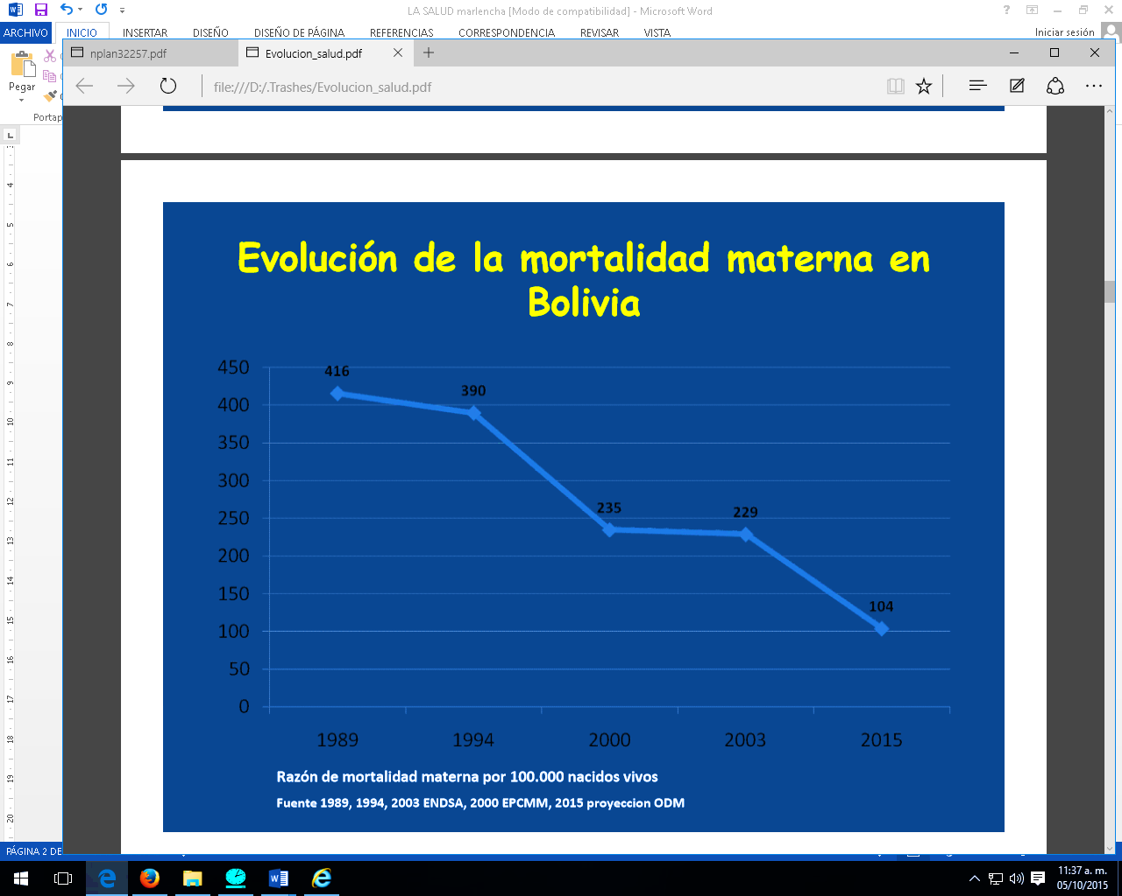

Slide 16
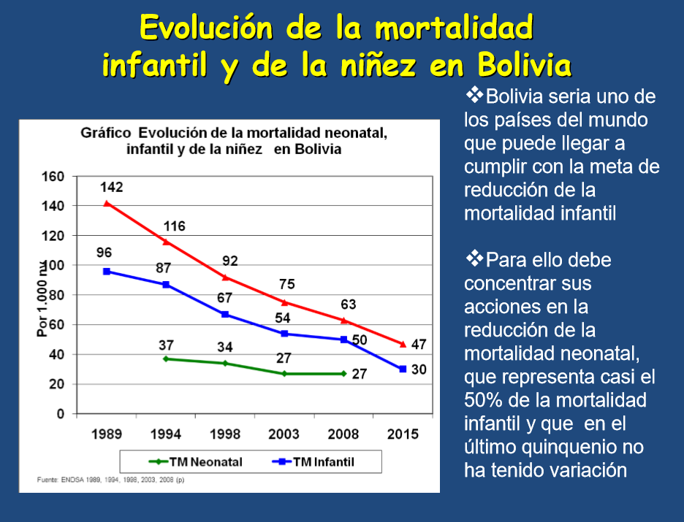

Slide 17
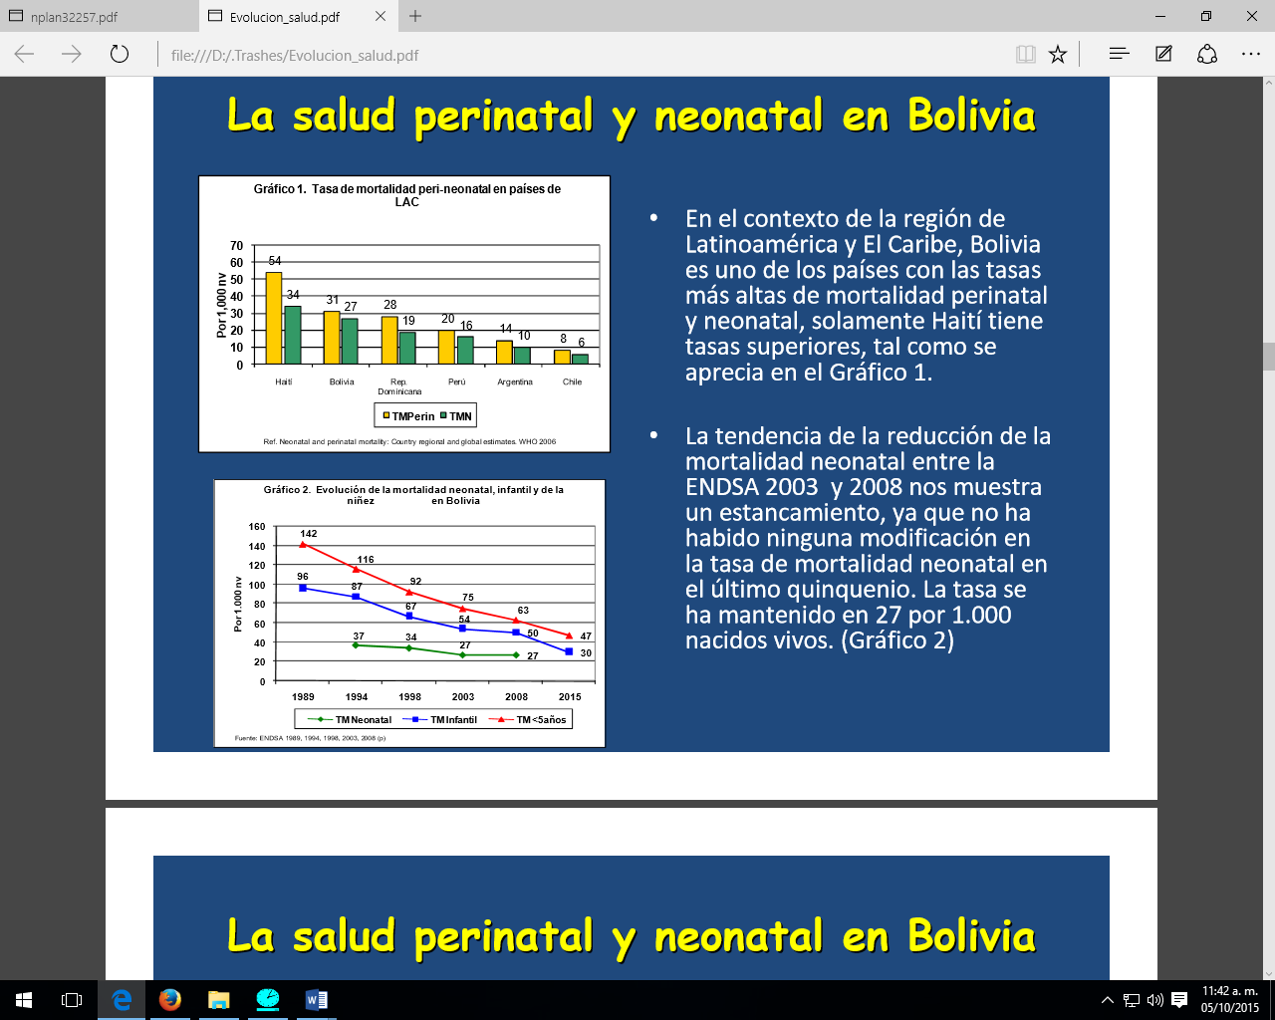

Slide 18
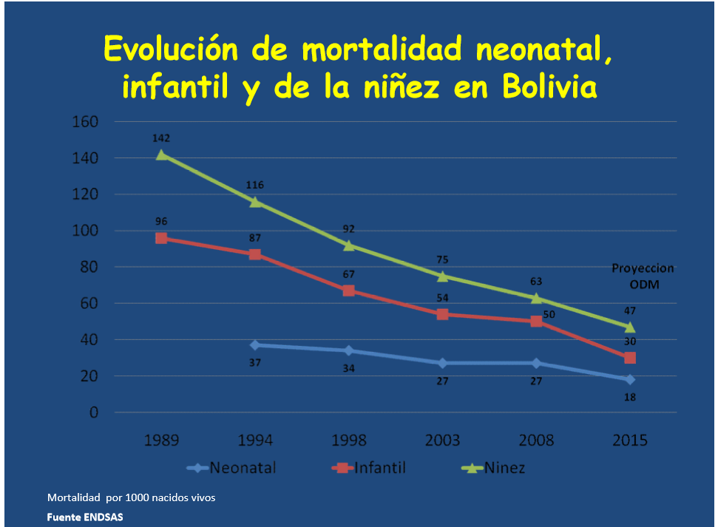

Slide 20
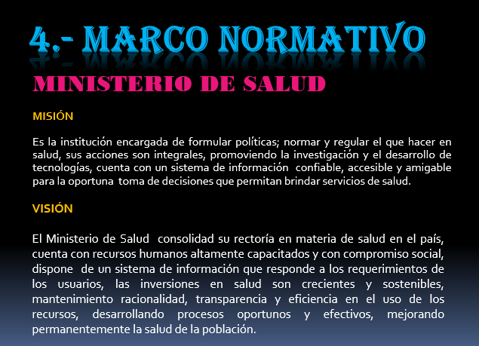

Slide 21
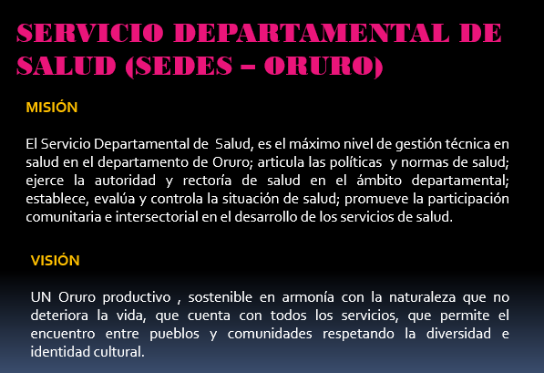

Slide 22
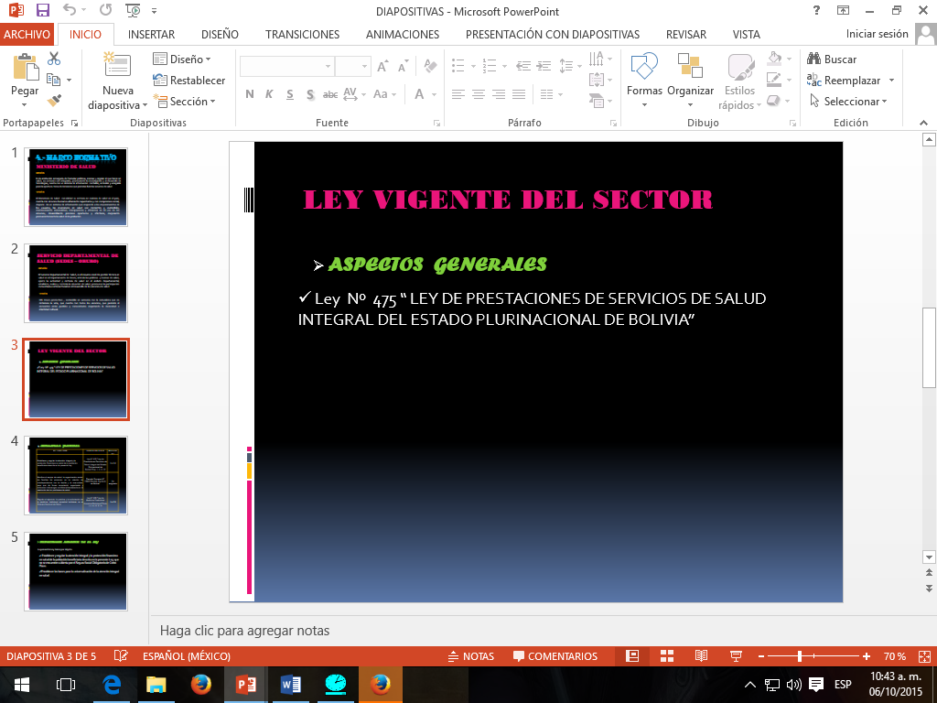

Slide 23
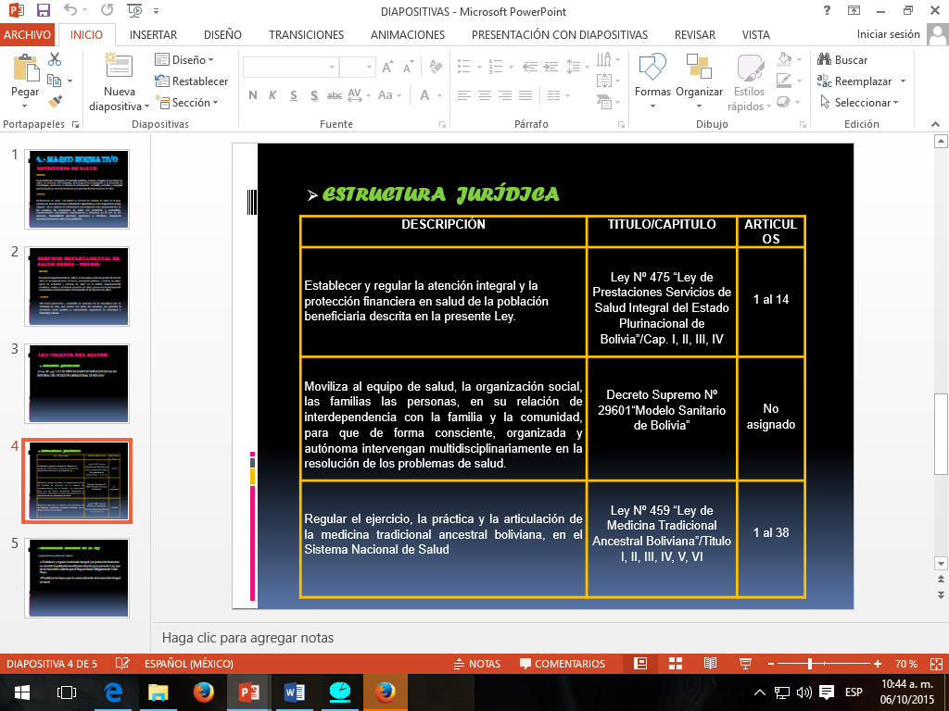

Slide 24
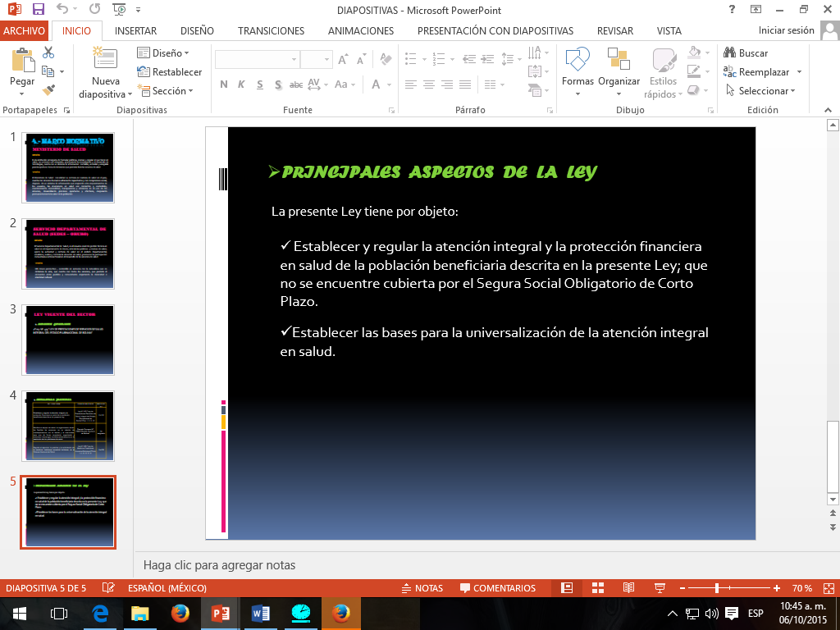

Slide 25
5.-PERSPECTIVAS
Visión del Sector Salud
En el año 2020:
mejorar el estado de salud de todos los bolivianos y bolivianas, en sus diferentes ciclos de vida, mediante la implementación del Modelo de Salud Familiar Comunitario Intercultural, que será integral, participativo, intercultural, intersectorial e incluyente de la medicina tradicional.

Slide 26
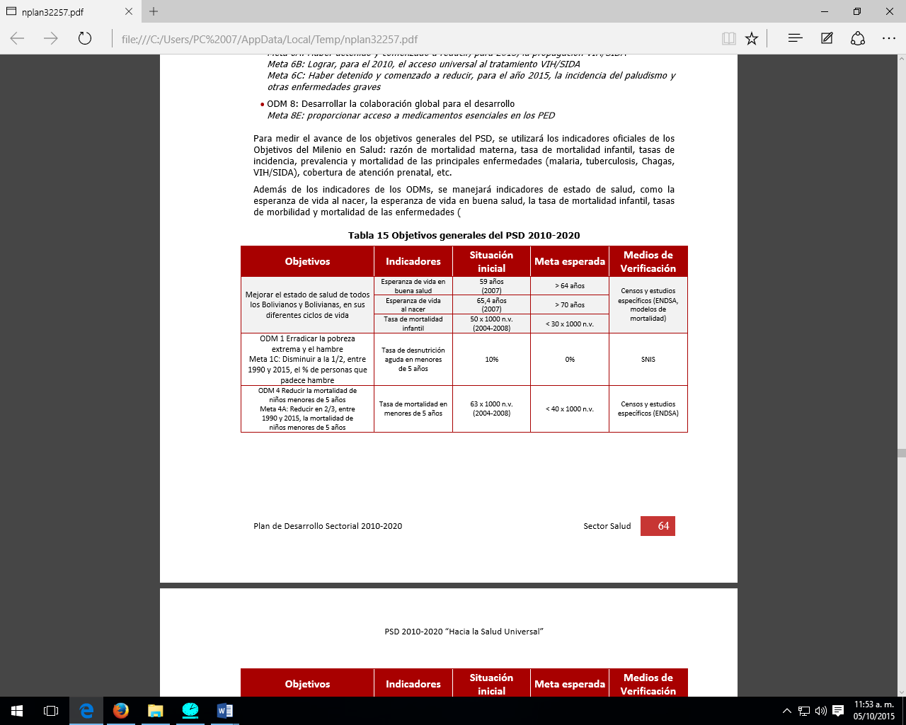
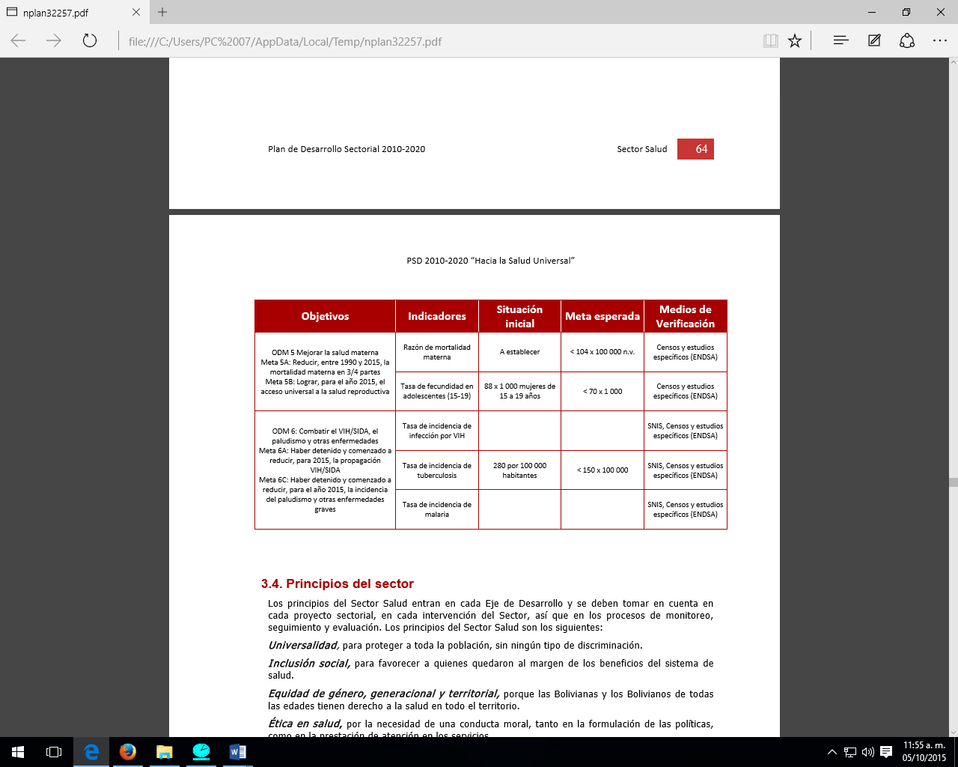
OBJETIVOS GENERALES DEL PSD 2010-2020

Slide 27
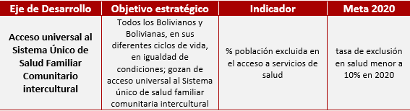
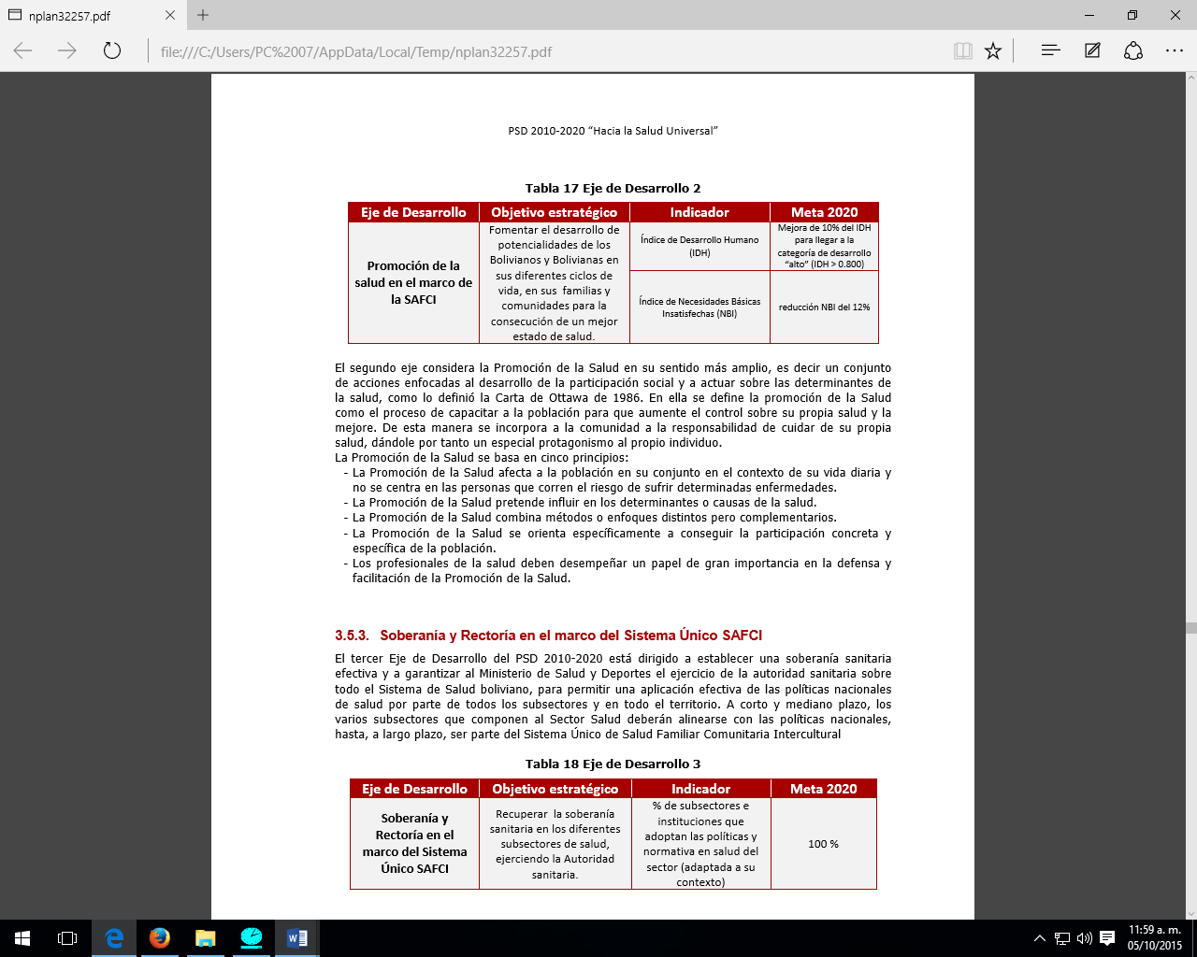
Acceso universal al Sistema Único de Salud Familiar Comunitario intercultural
EJE DE DESARROLLO 1
EJE DE DESRROLLO 2

Slide 28
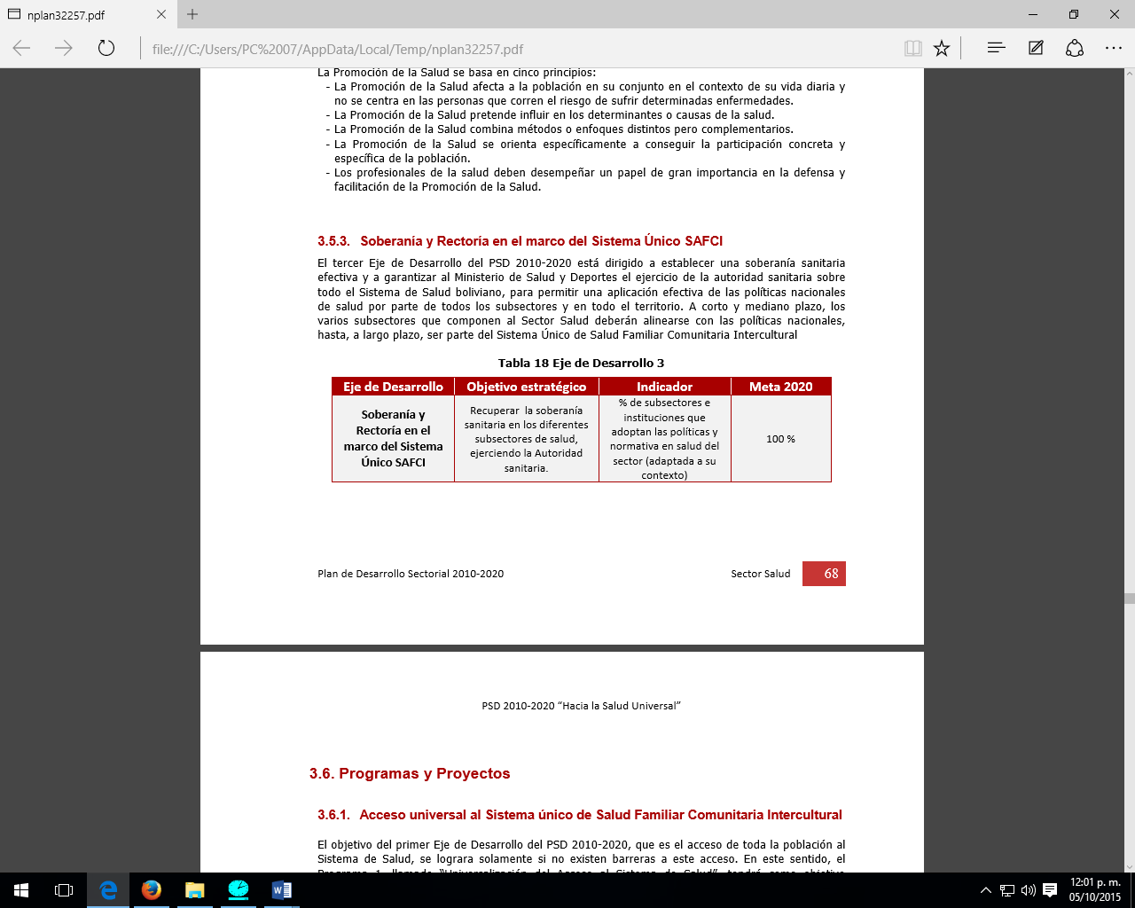
EJE DE DESARROLLO 3
PROYECTOS Y PROGRAMAS
El Instituto de Oncología será construido en Tolata, Cochabamba, con una inversión de US$131 millones.
El Instituto Gastroenterológico estará en La Paz y costará US$72 millones.
El Instituto de Cardiología en San Lorenzo, Tarija, con un costo de US$152 millones.
El Instituto de Nefrología y Neurocirugía se edificará en Santa Cruz, con una inversión de US$242 millones

Slide 30
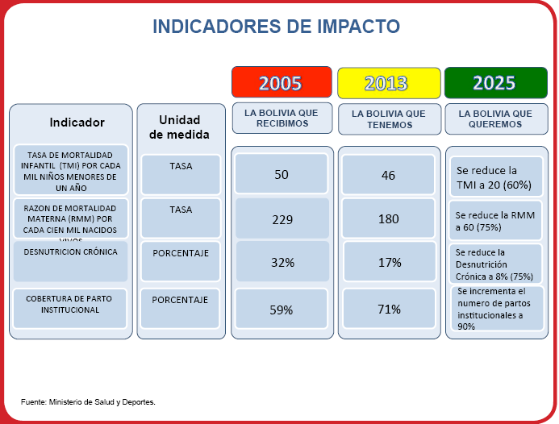

Slide 31
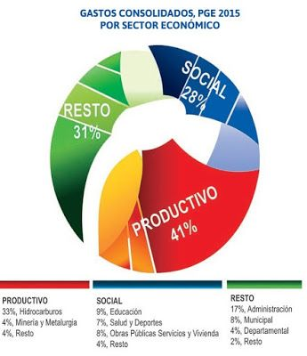
PRESUPUESTO GENERAL DEL ESTADO

Slide 32

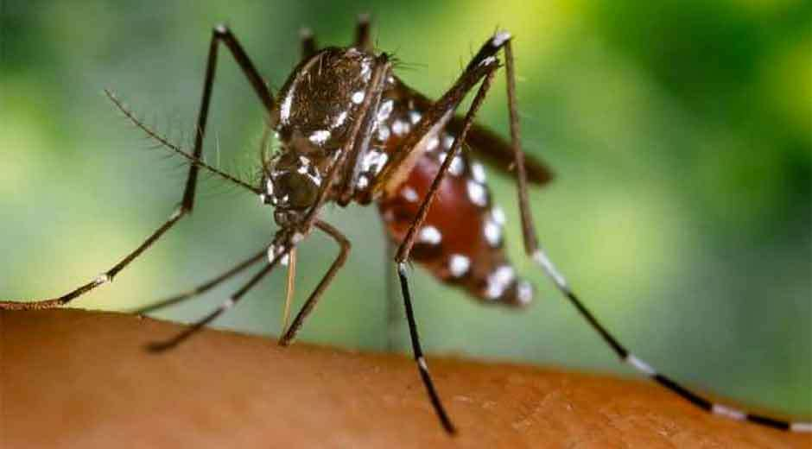
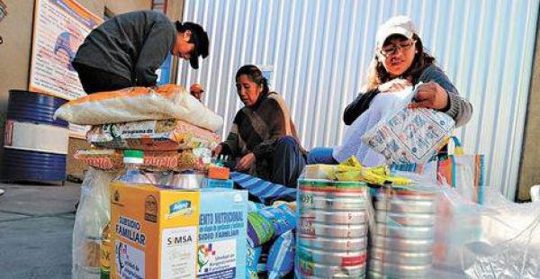
PROGRAMAS Y PLANES
PLAN ESTRATÉGICO NACIONAL DE ACCESO A PRESERVATIVOS
PROGRAMA NACIONAL DE PREVENCIÓN Y CONTROL DEL DENGUE Y CHIKUNGUNYA
Chikungunya + Ultimas Noticias, Fotos y Videos de Chikungunya de ...
www.semana.com1200 × 630Buscar por imagen
Chikungunya podría terminar en una pandemia
SUBCIDIO UNIVERSAL PRENATAL POR LA VIDA

